Slide 1

¿Qué es una API y cómo funciona?
Guía integral para estudiantes: Arquitectura REST, Endpoints, Manejo de Errores, POO, PHP y MySQL.

Slide 2
Fundamentos Web
Entendiendo el ecosistema cliente-servidor.

Slide 3




¿Qué es una API?
Definición Conceptual
La Analogía del Restaurante
API significa Interfaz de Programación de Aplicaciones (Application Programming Interface). Es un conjunto de reglas y protocolos que permite que dos aplicaciones software se comuniquen entre sí.
Imagina que estás en un restaurante (Cliente). Tú le pides platos al Mesero (API), quien lleva tu orden a la Cocina (Servidor/Base de datos), prepara la comida y te la trae de vuelta.

Slide 4






¿Qué es REST y RESTful?
Arquitectura REST
Principios Clave
Verbos HTTP
REpresentational State Transfer es un estilo de arquitectura de software para sistemas hipermedia distribuidos, basado en peticiones HTTP estándar.
• Sin estado (Stateless): Cada petición del cliente contiene toda la información necesaria. • Interfaz uniforme. • Respuestas en formatos ligeros como JSON o XML.
• GET: Obtener recursos. • POST: Crear recursos. • PUT/PATCH: Actualizar. • DELETE: Eliminar registros.

Slide 5

¿Qué es un Endpoint?
URL Base: https://api.escuela.com/v1/
Endpoint de Usuarios: /usuarios
Punto de Acceso Único
Ejemplo Completo GET: GET /v1/usuarios/15
Un Endpoint es la URL específica donde tu API puede recibir peticiones y exponer un recurso determinado. Actúa como la dirección exacta digital de un servicio.
Devuelve los datos detallados del usuario con ID 15 en formato JSON.

Slide 6
Manejo de Errores (Códigos HTTP)
Código | Estado | Significado / Cuándo Ocurre
200 OK | Éxito | La petición se ha completado satisfactoriamente y devuelve datos.
201 Created | Creado con éxito | El recurso (ej. usuario o producto) se creó correctamente en la base de datos.
400 Bad Request | Error del Cliente | Faltan parámetros obligatorios o la estructura JSON está mal formada.
404 Not Found | No Encontrado | El recurso solicitado mediante el Endpoint no existe en el sistema.
500 Internal Error | Error del Servidor | Falla inesperada en la lógica interna del script PHP o conexión MySQL caída.

Slide 7
Implementación Práctica
Construyendo una API con POO, PHP y MySQL.

Slide 8

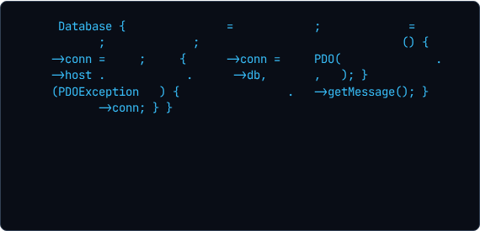

Programación Orientada a Objetos (POO)
class
private
$host
"localhost"
private
$db
"escuela_db"
public
$conn
public
function
getConnection
$this
null
try
$this
new
"mysql:host="
Estructura Modular
$this
";dbname="
$this
"root"
""
catch
$e
echo
"Error: "
$e
return
$this
La POO nos permite empaquetar la lógica de negocio en clases (como Database y UserApiController), facilitando el mantenimiento, la reutilización de código y la separación de responsabilidades.

Slide 9
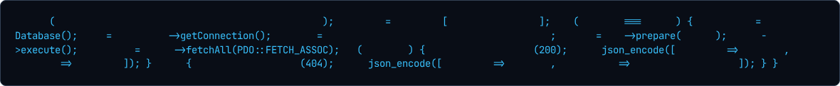
Controlador de la API (PHP + PDO)
header
"Content-Type: application/json; charset=UTF-8"
$method
$_SERVER
'REQUEST_METHOD'
if
$method
'GET'
$database
new
$db
$database
$query
"SELECT id, nombre, email FROM alumnos"
$stmt
$db
$query
$stmt
$alumnos
$stmt
if
$alumnos
http_response_code
echo
"estado"
"exito"
"datos"
$alumnos
else
http_response_code
echo
"estado"
"error"
"mensaje"
"No hay registros"

Slide 10




Resumen de la Sesión
Conexión Total
Buenas Prácticas
Las APIs son el puente indispensable entre bases de datos relacionales (MySQL), lenguajes de servidor (PHP mediante POO) y interfaces de usuario modernas.
Maneja códigos de error apropiados (200, 404, 500) y estructura tus endpoints de manera limpia utilizando verbos HTTP normalizados.

Slide 11
¿Preguntas o Dudas?
¡Gracias por tu atención! Es momento de llevar la teoría al código práctico.

